Slide 1
SM-U1-3 土壤夯實及壓密
24 條公式，
七成的年份什麼都不給。
全科出題最多的子項（22 題），而壓密沉陷主公式 24 年零供給。
回想卡 × 9 觀念圖 × 5
exam-wiki-SM｜證據：raw/exams/ 全 24 份考卷原文（2002–2025）
Notes:
這是全科出題最多的子項，二十二題排第一。但更值得注意的是另一個數字：二十個有題目的年份裡，有十四年連最具代表性的那十條公式都沒印出任何一條。不是有時候不給，是七成的年份什麼都不給。

Slide 2
HOW TO USE
三色分級：20 紅、3 橘、1 綠
分級標準：拿不準一律往上歸。條數取自 formula-given-SM-U1-3 的逐條盤點。
20 條
3 條
1 條
必背
會給但別賭
通常會給
必背。壓密沉陷三式、Tv 定義、排水路徑判定、相對夯實度、三相關係——全部零供給。
會給但別賭。Tv–U 兩段式給過三次（103、110、114），但 107 年沒給就直接考 25 分。
通常會給。U–Tv 等時線圖／對照表——因為那是無窮級數解，105、108 兩年都附了。
這支影片怎麼看
看到深色卡片就按暫停，先在紙上把式子默寫出來，再看下一頁的答案
解答頁下方的斜體字是記憶鉤，不是公式的複述
五張觀念圖負責回答「為什麼公式長這樣」，看懂了就不必硬背
本單元有三個「沒有公式但一定考」的考點，倒數第二頁專門講
Notes:
二十條紅、三條橘、一條綠。唯一的綠色是 U 對 Tv 的等時線圖，因為那條解析解是無窮級數，考卷幾乎一定會附。橘色的三條是 Tv 對 U 的兩段式，給過三次但也漏過一次。其餘全部要自己帶進考場。

Slide 3
THE ONE THING · 先講結論
壓密沉陷主公式，24 年零供給。
它是本單元出現頻率最高的式子（9 個年份要用），
一次都沒印過。這條不背，等於直接放棄 U1-3 的計算題。
96～102 年連續七年，考卷的注意事項寫著「公式未提及時請自行依規範推斷」——這句話比任何統計都清楚：命題委員的預設立場，是公式該由你帶進考場。
Notes:
如果只能記住一句：壓密沉陷主公式二十四年零供給。它是本單元出現頻率最高的式子，九個年份要用，一次都沒印過。這條不背，等於直接放棄這個單元的計算題。而且九十六到一百零二年連續七年，考卷注意事項寫著「公式未提及時請自行依規範推斷」——委員的預設立場已經寫在紙上了。

Slide 4
MAP · 五個公式家族
24 條公式怎麼歸類
1
2
3
壓密沉陷量 6 條
壓密速率 7 條
應力歷史與試驗解讀 3 條
最終會沉多少：Sc 三式（NC／OC 未跨／OC 跨越）、mv 法、2:1 應力傳佈、有效覆土應力 p₀′、Cc 經驗式。
什麼時候沉完：Tv 定義、排水路徑 Hdr 判定、Tv–U 兩段式（百分比版與小數版）、U 的定義、時間平方比。
Casagrande 作圖法、OCR 判定 NC/OC、取樣擾動的 Schmertmann 修正（0.42e₀）。三條都是「觀念題」形式。
4
5
夯實與現地品管 5 條
三相關係與體積計算 3 條
相對夯實度 R.C.、相對密度 Dr、零空氣孔隙曲線、夯實能量 E、乾側／濕側的工程特性判定。
所有夯實與土方題的入口：γd 與 γt 互換、Se = wGs、乾土重守恆、現地密度試驗含粗料修正。
Notes:
二十四條公式歸成五個家族。前兩個家族其實在回答兩個完全不同的問題：沉陷量問「最終會沉多少」，速率問「什麼時候沉完」。這兩件事的參數、公式、甚至考法都不一樣，讀的時候不要混在一起。第三個家族是應力歷史，三條都以觀念題形式出現。後兩個家族是夯實側，跟 U1-1 有大量重疊。

Slide 5
BACKBONE · 骨幹一
壓密題只有兩條路——先確認題目問的是哪一條
① 算現地有效覆土應力 p₀′，再算基礎傳下來的 Δp（2:1 法或彈性解）
沉多少？還是多久？
問沉陷量
問時間／壓密度
比較 p₀′ + Δp 與 p_c′
→ 選 Sc 三式的哪一條
先判定 H_dr 是單面或雙面
→ 走 Tv = c_v t / H_dr²
② 兩條路都要先確認：這層土是 NC 還是 OC（OCR = p_c′ / p₀′）
③ 收尾：沉陷量檢查數量級（cm 而不是 m）；時間檢查 U 是百分比還是小數
97～102 年連續七年注意事項寫「公式未提及時請自行依規範推斷」。考卷從不給流程，而閱卷給分主要在流程——尤其是「選哪一條 Sc」這個判斷。
Notes:
壓密題只有兩條路，動筆前先確認題目問的是哪一條。不管走哪一條，第一步都一樣：算現地有效覆土應力，再算基礎傳下來的應力增量。分岔之後，問沉陷量就要比較加載後的應力跟預壓密應力，決定用哪一條 Sc；問時間就要先判定排水路徑是單面還是雙面。這兩個判斷都不給公式，而閱卷給分主要就在這裡。

Slide 6
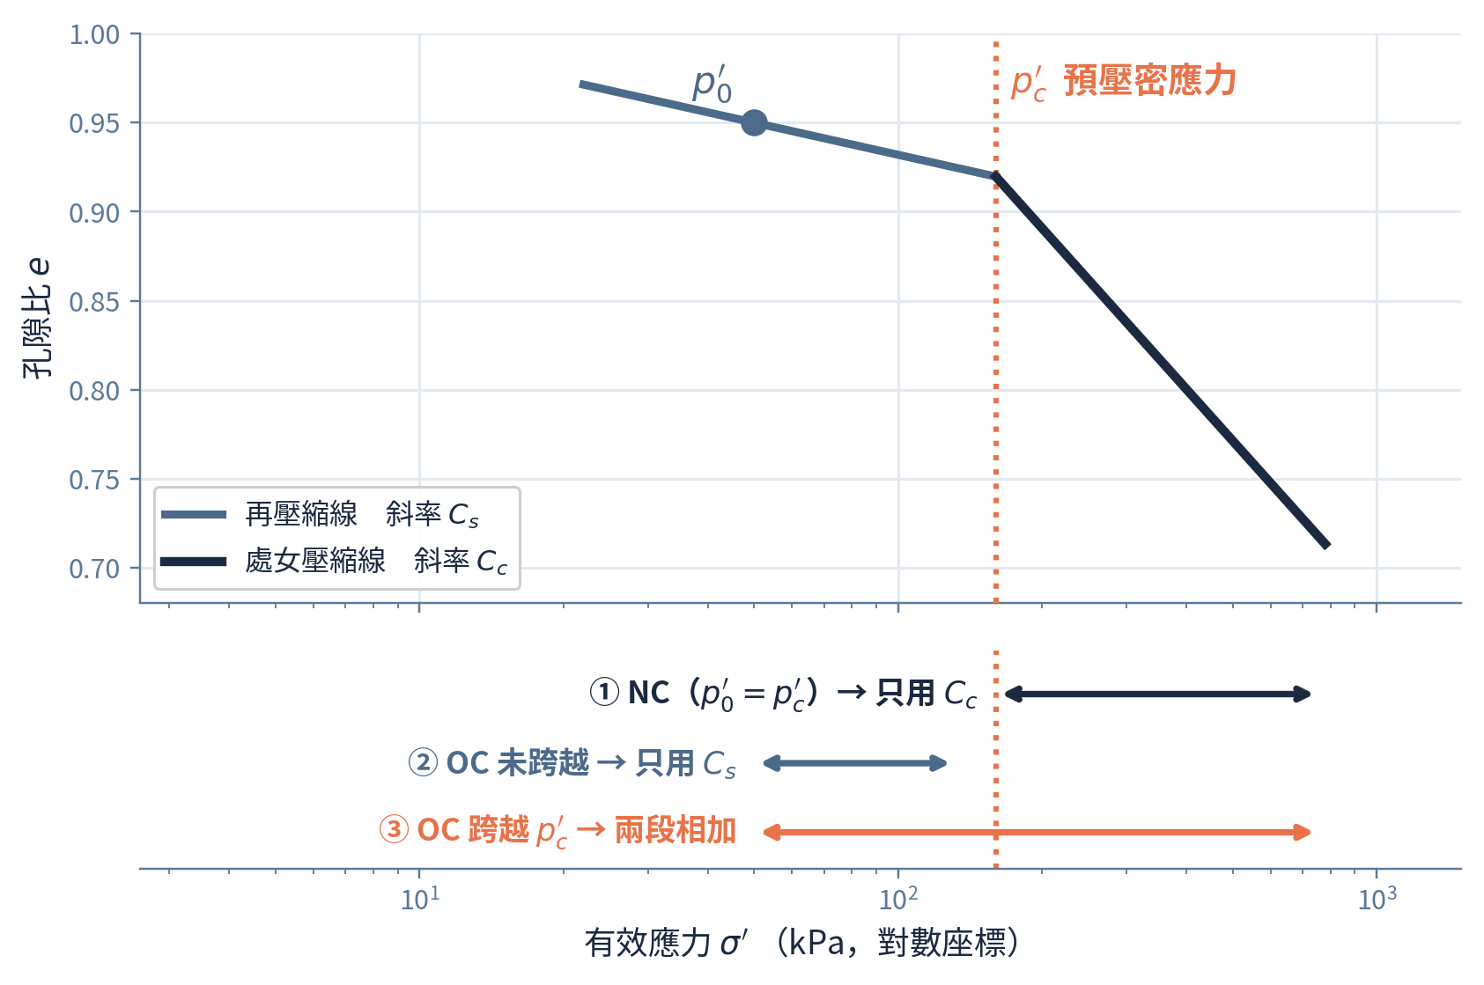
DIAGRAM 01 · 骨幹二
三條 Sc 公式，其實是同一張圖上的三段路
觀念解讀
縱軸 e、橫軸 log σ′。折點就是預壓密應力 p_c′。
折點左邊斜率小（C_s，再壓縮）；右邊斜率大（C_c，處女壓縮）。
情形①：p₀′ = p_c′（NC），整段走 C_c，只用一條。
情形②：p₀′ + Δp 還沒到 p_c′（OC），整段走 C_s，沉陷量小得多。
情形③：跨越 p_c′——前段 C_s、後段 C_c，兩段相加，這是最常考也最常漏的一種。
113 年第四小題 10 分，考的就是「該用哪一條」這個判斷。
選錯公式的代價：OC 誤當 NC，沉陷量會被高估好幾倍（C_c 通常是 C_s 的 5～10 倍）；反過來則會嚴重低估。
Notes:
三條 Sc 公式，其實是同一張圖上的三段路。縱軸是孔隙比，橫軸是有效應力的對數。那個折點就是預壓密應力。折點左邊斜率小，是再壓縮；右邊斜率大，是處女壓縮。所以問題永遠只有一個：你的載重範圍落在折點的哪一側？三種答案對應三條公式。選錯的代價很大，因為 Cc 通常是 Cs 的五到十倍。

Slide 7
回想卡 01 / 09
壓密沉陷量
必背｜考卷不會給
壓密沉陷量的三條公式各是什麼？
什麼情況用哪一條？
提示：分子只有兩種係數 C_c 與 C_s，分母永遠是 1 + e₀。決定用哪一條的，是 p₀′ + Δp 與 p_c′ 的相對位置。
蓋住下一頁，先在紙上寫出來 — 3 秒
Notes:
第一張回想卡，也是整個單元最重要的一張。壓密沉陷量的三條公式各是什麼？什麼情況用哪一條？提示：分子只有兩種係數，分母永遠是一加 e 零。按暫停，三條都寫出來。

Slide 8
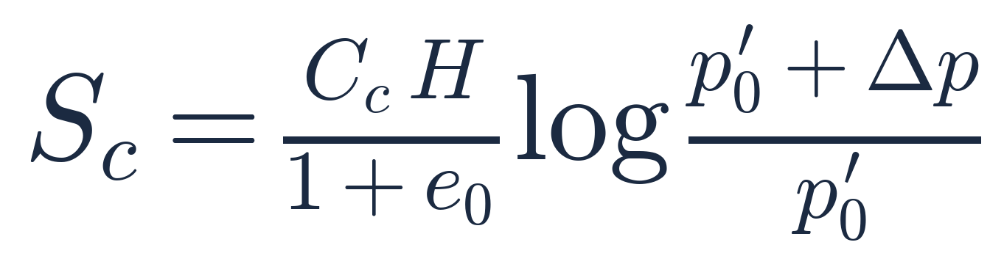
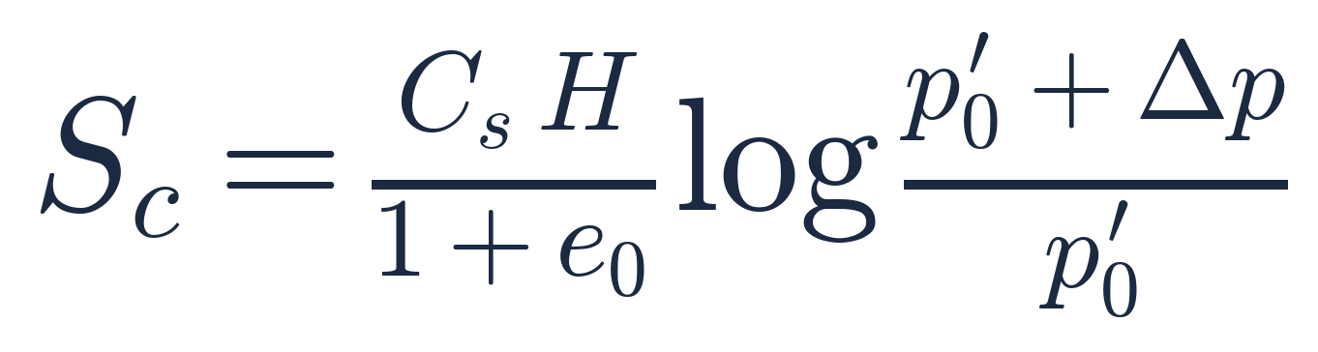
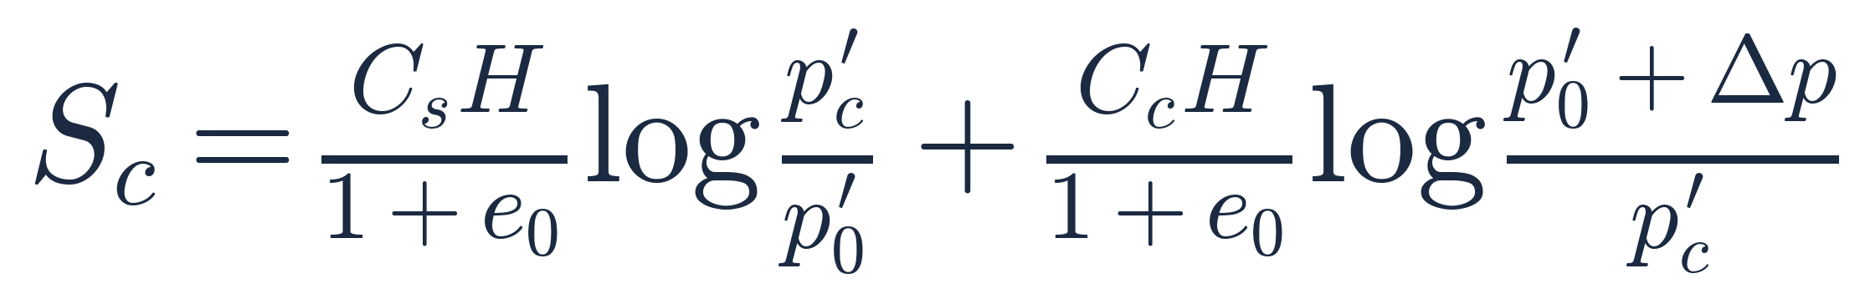
ANSWER 01 · 🔴 必背 │ 零供給，9 個年份要用
Sc 三式：差別只在「走到 C_c 那一段沒有」
① NC（p₀′ = p_c′）
② OC 未跨越
③ OC 跨越 p_c′
怎麼記：三條的骨架完全一樣——「係數 × H ÷ (1+e₀) × log(後 ÷ 前)」。差別只在用 C_c 還是 C_s、以及要不要拆成兩段。檢查點：跨越式的兩個 log 內容相乘 = (p₀′+Δp)/p₀′，跟前兩式的 log 一致——湊不出來就是分界點寫錯了。Cc 沒給時用 Skempton 經驗式 Cc = 0.009(LL − 10)，103 年（2014-4）就給了這一條。
Notes:
三條公式的骨架完全一樣：係數乘土層厚度，除以一加 e 零，再乘 log 後除以前。差別只在用 Cc 還是 Cs、以及要不要拆成兩段。有一個很好用的檢查點：跨越式的兩個 log 內容相乘，會等於前兩式那個 log 的內容。湊不出來，就是分界點寫錯了。另外，題目沒給 Cc 的時候用 Skempton 經驗式，零點零零九乘括號液性限度減十。

Slide 9
回想卡 02 / 09
壓密沉陷量
必背｜考卷不會給
p₀′ 要怎麼算？地下水位以下那一段用哪個單位重？
Δp 隨深度怎麼衰減？
提示：p₀′ 取的是「黏土層中點」的值，不是頂面也不是底面。Δp 的 2:1 法，分母隨深度變大。
蓋住下一頁，先在紙上寫出來 — 3 秒
Notes:
第二張回想卡。這一題常被當成送分，實際上錯得最多。現地有效覆土應力要怎麼算？地下水位以下那一段用哪一個單位重？基礎傳下來的應力增量，隨深度怎麼衰減？提示：取的是黏土層中點的值。按暫停。

Slide 10
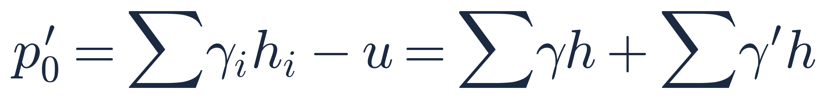
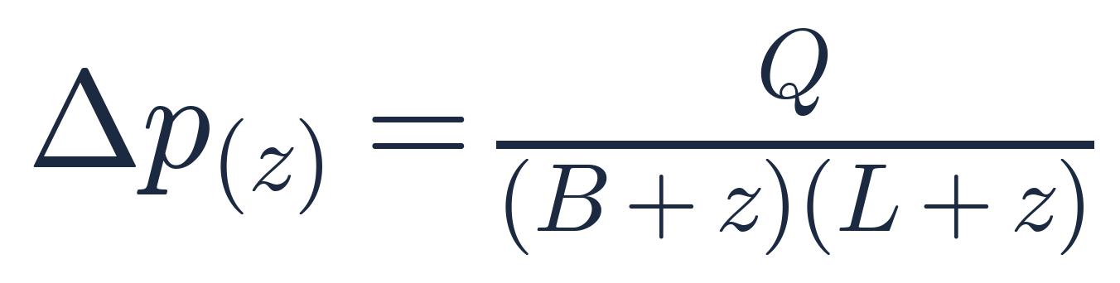
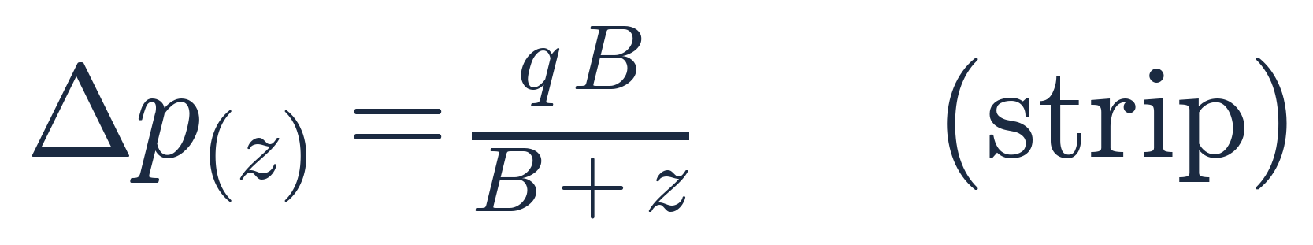
ANSWER 02 · 🔴 必背 │ 零供給，9 個年份要用
p₀′ 與 Δp：兩個都要取「黏土層中點」
有效覆土應力
2:1 應力傳佈（矩形基礎）
2:1 應力傳佈（條形基礎）
怎麼記：p₀′ 就是總應力減孔隙水壓——水位以上用 γ 或 γt，水位以下一律用 γ′（= γsat − γw）。兩個都要取黏土層「中點」的值：取頂面會高估沉陷量，取底面會低估。2:1 法的物理意義：載重往下以 2 垂直比 1 水平的角度擴散，所以深度 z 處的受力面積變成 (B+z)(L+z)。
Notes:
有效覆土應力就是總應力減孔隙水壓。水位以上用濕單位重，水位以下一律用有效單位重。關鍵是取值位置：p 零 prime 跟 delta p 都要取黏土層的中點，取頂面會高估沉陷量，取底面會低估。二比一法的物理意義是載重往下以二垂直比一水平的角度擴散，所以深度 z 處的受力面積變成 B 加 z 乘 L 加 z。

Slide 11
回想卡 03 / 09
壓密速率
必背｜考卷不會給
時間因數 T_v 的定義式是什麼？
分母那個 H_dr，什麼時候是 H、什麼時候是 H/2？
提示：這一條是本單元最容易「被漏給」的式子——103、110 兩年印了 Tv–U 關係式，卻沒印這一條。
蓋住下一頁，先在紙上寫出來 — 3 秒
Notes:
第三張回想卡。時間因數的定義式是什麼？分母那個排水路徑，什麼時候是 H、什麼時候是 H 除以二？提示：這一條是本單元最容易被漏給的式子。一百零三年跟一百一十年都印了 Tv 對 U 的關係式，卻偏偏沒印這一條。按暫停。

Slide 12
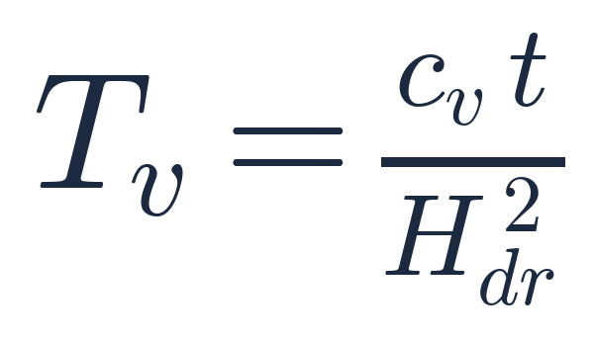
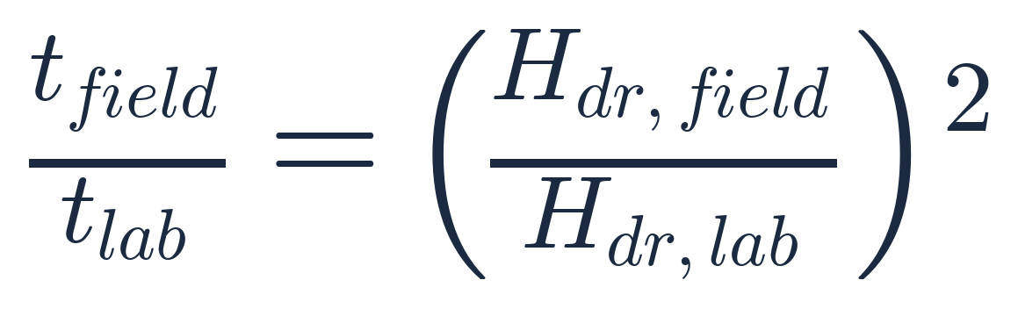
ANSWER 03 · 🔴 必背 │ 零供給，103、110 都漏給
T_v 與 H_dr：整個速率計算的入口
時間因數
排水路徑判定
同一個 U 的時間比
怎麼記：H_dr 是「水要走多遠才逃得出去」。上下都是砂 → 水往兩邊跑，只要走一半，H_dr = H/2；有一側是岩盤或不透水層 → 只能往一邊跑，H_dr = H。因為是平方關係，判定錯一次，時間就差 4 倍——這是本單元單一動作代價最高的判斷。
Notes:
答案：時間因數等於壓密係數乘時間，除以排水路徑的平方。排水路徑的物理意義是「水要走多遠才逃得出去」。上下都是砂，水往兩邊跑，只要走一半，所以是 H 除以二；有一側是岩盤，只能往一邊跑，所以是 H。因為是平方關係，判定錯一次時間就差四倍——這是本單元裡單一動作代價最高的一個判斷。

Slide 13
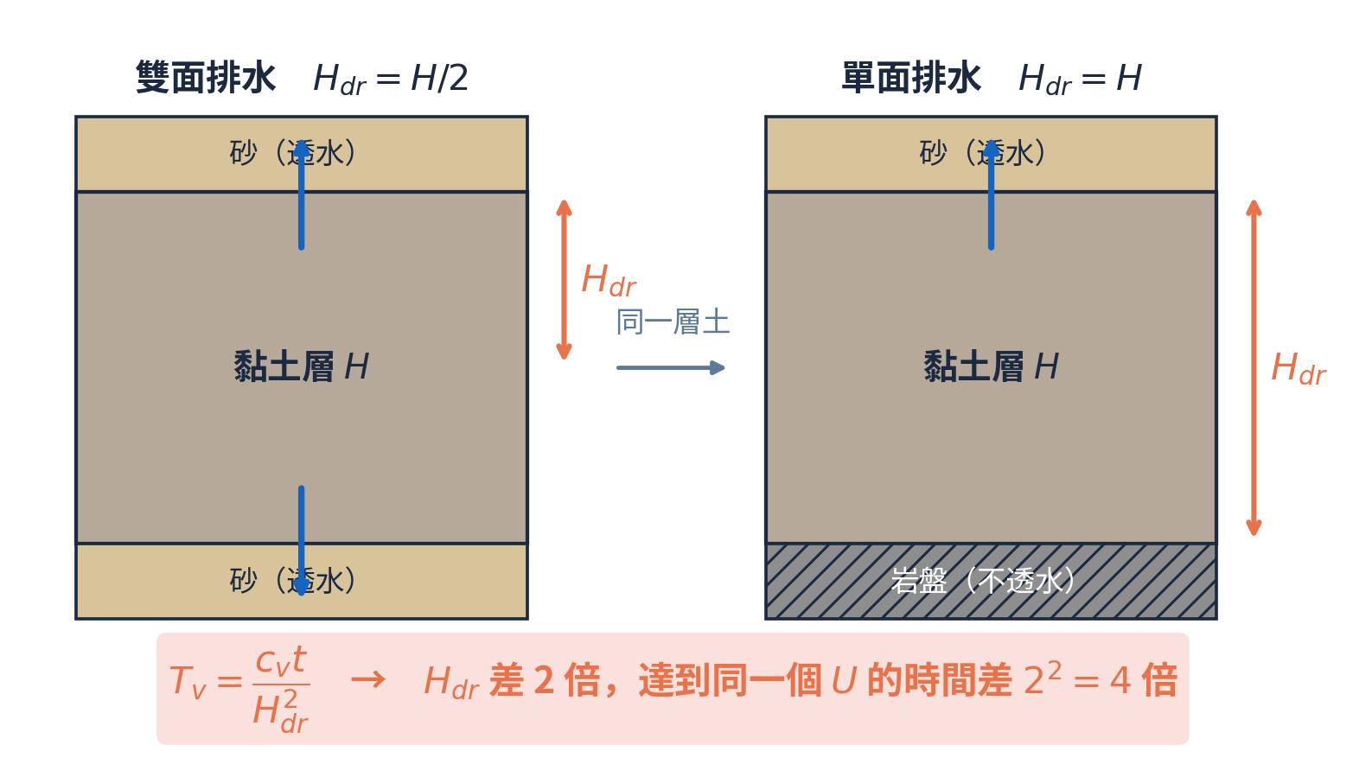
DIAGRAM 02
H_dr 判定錯一次，時間差 4 倍
觀念解讀
左邊：黏土層上下都是砂，水可以往上也往下 → H_dr = H/2。
右邊：下方是岩盤，水只能往上 → H_dr = H。
同一層土、同一個 c_v、要達到同一個 U，右邊要花左邊的 4 倍時間。
考場動作：看剖面圖時先找「黏土層的上下鄰居是什麼」，再寫 H_dr。
陷阱：題目寫「H = 6 m 的黏土層」，H_dr 未必是 6——那是土層厚度，不是排水路徑。
反過來也常考：由試驗室試體（雙面排水、H_dr = 試體厚度的一半）推算現地所需時間，用的就是右下角那個平方比。
Notes:
左邊黏土層上下都是砂，水可以往上也往下，排水路徑只有一半；右邊下方是岩盤，水只能往上，排水路徑是整層厚度。同一層土、同一個壓密係數，要達到同樣的壓密度，右邊要花左邊的四倍時間。考場上的動作很簡單：看剖面圖時先找黏土層的上下鄰居是什麼，再寫排水路徑。特別注意，題目寫的 H 是土層厚度，不是排水路徑。

Slide 14
回想卡 04 / 09
壓密速率
會給但別賭｜有沒給的先例
T_v 與 U 的兩段式關係怎麼寫？
分界點在哪裡？百分比版與小數版差在哪？
提示：這是本單元唯一的橘色。給過三次（103、110、114），但 107 年沒給就直接考 25 分。
蓋住下一頁，先在紙上寫出來 — 3 秒
Notes:
第四張回想卡，也是本單元唯一的橘色。Tv 跟 U 的兩段式關係怎麼寫？分界點在哪裡？百分比版跟小數版差在哪裡？提示：這一條給過三次，但一百零七年沒給就直接考二十五分。按暫停。

Slide 15
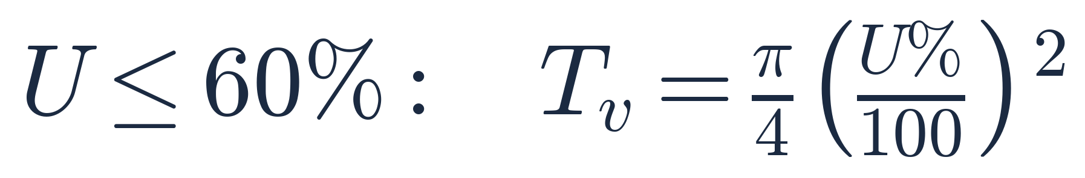
ANSWER 04 · 🟠 會給但別賭 │ 給過 3 次，漏給 1 次
T_v–U 兩段式：分界在 U = 60%
百分比版（103、110）
百分比版下半段
小數版（114）
怎麼記：前段是拋物線（π/4 × U²），後段是對數式，分界在 U = 60%（此時 T_v = 0.283）。考場檢查：看到 U 出現在印出來的式子裡，先確認它是百分比還是小數——114 年用小數版（U = 0.9），103／110 用百分比版（U% = 90）。代錯進去答案會差非常遠，而過程看起來完全正常。
Notes:
前段是拋物線，四分之 pi 乘 U 平方；後段是對數式，分界在 U 等於百分之六十，這時 Tv 等於零點二八三。最重要的提醒是：看到 U 出現在印出來的式子裡，先確認它是百分比還是小數。一百一十四年用的是小數版，U 等於零點九；一百零三年跟一百一十年用的是百分比版，U 等於九十。代錯進去答案會差非常遠，而且過程看起來完全正常。

Slide 16
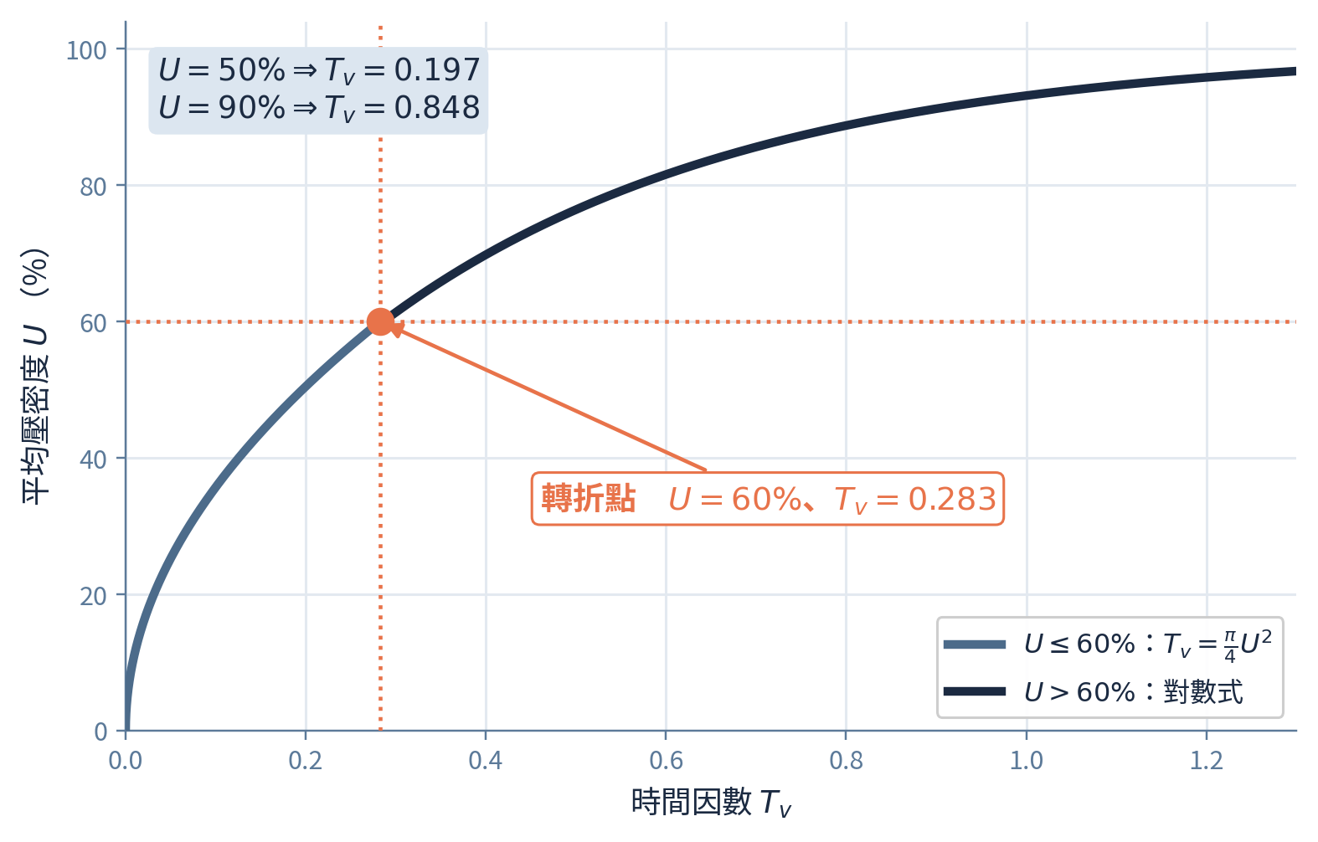
DIAGRAM 03
U–T_v 曲線：只要記住三個座標點就夠
觀念解讀
U = 50% → T_v = 0.197；U = 60% → T_v = 0.283；U = 90% → T_v = 0.848。
這三個數是最常考的三個，記住之後，考卷有沒有印式子都不影響你。
曲線後段趨近水平：從 90% 走到 95% 花的時間，比從 0 走到 50% 還多。
這也是實務上「壓密永遠沉不完」的原因——工程上通常只做到 U = 90%。
等時線圖（U_z 對 z/H_dr）是另一張圖，考卷幾乎一定附。注意它查的是某深度的 U_z，不是平均 U。
105、108 兩年附的都是等時線圖，因為那條解析解是無窮級數。你只要會查、而且知道查的是 U_z 不是 U_avg 就夠了。
Notes:
這條曲線只要記住三個座標點就夠：五十趴對零點一九七、六十趴對零點二八三、九十趴對零點八四八。記住這三個，考卷有沒有印式子都不影響你。順帶看曲線後段：從九十趴走到九十五趴花的時間，比從零走到五十趴還多，這就是實務上壓密永遠沉不完、工程上通常只做到九十趴的原因。另外提醒，等時線圖是另一張圖，它查的是某個深度的 Uz，不是平均壓密度。

Slide 17
回想卡 05 / 09
壓密速率
必背｜考卷不會給
平均壓密度 U 有兩個等價定義，各是什麼？
哪一個在「孔壓消散」型的題目才用得上？
提示：一個從沉陷量看，一個從超額孔隙水壓看。Terzaghi 壓密理論的本質就是這兩者等價。
蓋住下一頁，先在紙上寫出來 — 3 秒
Notes:
第五張回想卡。平均壓密度有兩個等價的定義，各是什麼？哪一個在孔壓消散型的題目才用得上？提示：一個從沉陷量看，一個從超額孔隙水壓看。Terzaghi 壓密理論的本質，就是這兩者等價。按暫停。

Slide 18
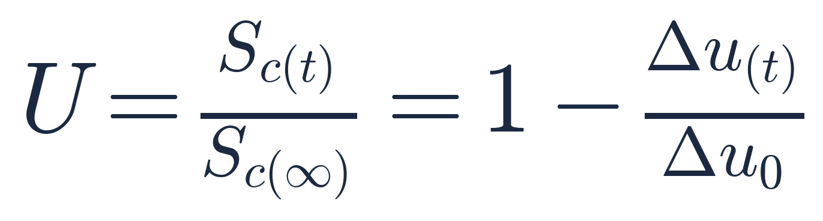
ANSWER 05 · 🔴 必背 │ 零供給，5 個年份要用
U 的兩個等價定義：沉陷比 ＝ 孔壓消散比
兩個等價定義
時間與排水路徑的平方比
怎麼記：有效應力增加多少，就沉多少。孔隙水壓消散掉的那一份，正好轉成有效應力——所以「沉陷完成幾成」與「孔壓消散幾成」是同一件事。題目問「此時黏土層中點的超額孔隙水壓還剩多少」，用的就是右邊那個定義；問「已經沉了幾公分」，用的是左邊。右下那條平方比是把試驗室結果換算到現地的唯一工具（114 年考過）。
Notes:
兩個定義：左邊是當下沉陷量除以最終沉陷量，右邊是一減掉剩餘孔壓除以初始孔壓。它們等價的理由就是有效應力原理——孔隙水壓消散掉的那一份，正好轉成有效應力，有效應力增加多少就沉多少。題目問「此時中點的超額孔隙水壓還剩多少」，用右邊那個定義；問「已經沉了幾公分」，用左邊。至於把試驗室結果換算到現地，靠的就是排水路徑的平方比。

Slide 19
回想卡 06 / 09
應力歷史
必背｜考卷不會給
OCR 的定義是什麼？
Casagrande 作圖法求 p_c′ 的四個步驟是哪四個？
提示：純作圖，沒有公式，但 101、113 兩年直接當題目考，合計 14 分。不會畫就是零分。
蓋住下一頁，先在紙上寫出來 — 3 秒
Notes:
第六張回想卡。過壓密比的定義是什麼？還有 Casagrande 作圖法求預壓密應力的四個步驟是哪四個？提示：這一題純作圖，沒有公式可背，但一百零一年跟一百一十三年都直接當題目考，合計十四分。不會畫就是零分。按暫停。

Slide 20
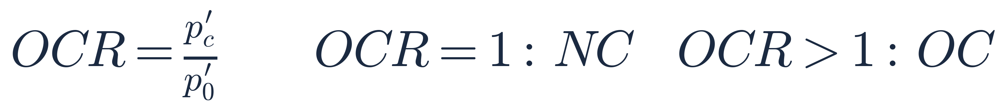
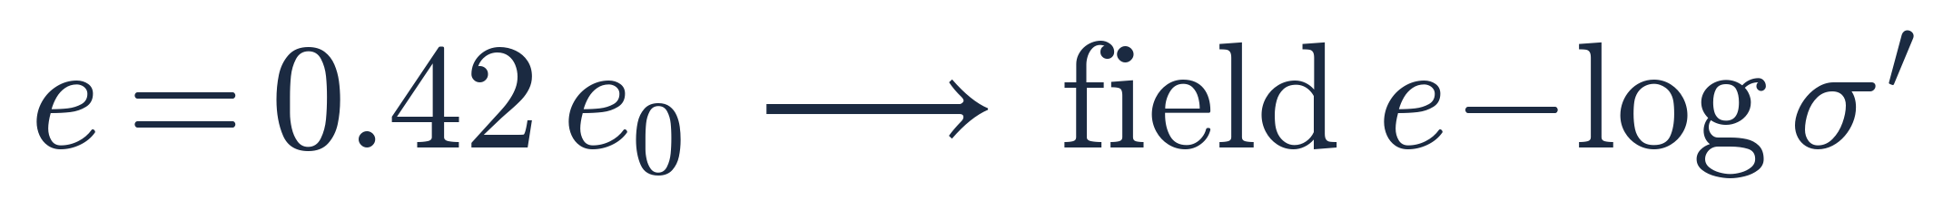
ANSWER 06 · 🔴 必背 │ 零供給，6 個年份要用
OCR 判定應力歷史，Casagrande 決定 p_c′ 的位置
過壓密比
室內曲線 → 現地曲線
四個步驟（下一頁圖解）：① 在曲線上找最大曲率點 D ② 過 D 畫水平線 ③ 過 D 畫切線 ④ 畫兩者的角平分線，與虛壓縮線延長段的交點，橫座標就是 p_c′。工程意義：OCR = 1 是正常壓密（歷史上沒被壓得更緊過）；OCR > 1 是過壓密（曾經承受過更大的應力，後來被移除）。台灣西部平原的表層黏土常因乾濕循環而輕度過壓密，OCR 落在 1.2～2。
Notes:
過壓密比就是預壓密應力除以現地有效覆土應力。等於一是正常壓密，代表這層土歷史上沒有被壓得更緊過；大於一是過壓密，代表曾經承受過更大的應力後來被移除，可能是冰河、可能是曾經有厚覆土被侵蝕、也可能只是地下水位變動造成的乾濕循環。Casagrande 的四個步驟下一頁圖解，這裡先記順序：找最大曲率點、畫水平線、畫切線、畫角平分線。

Slide 21
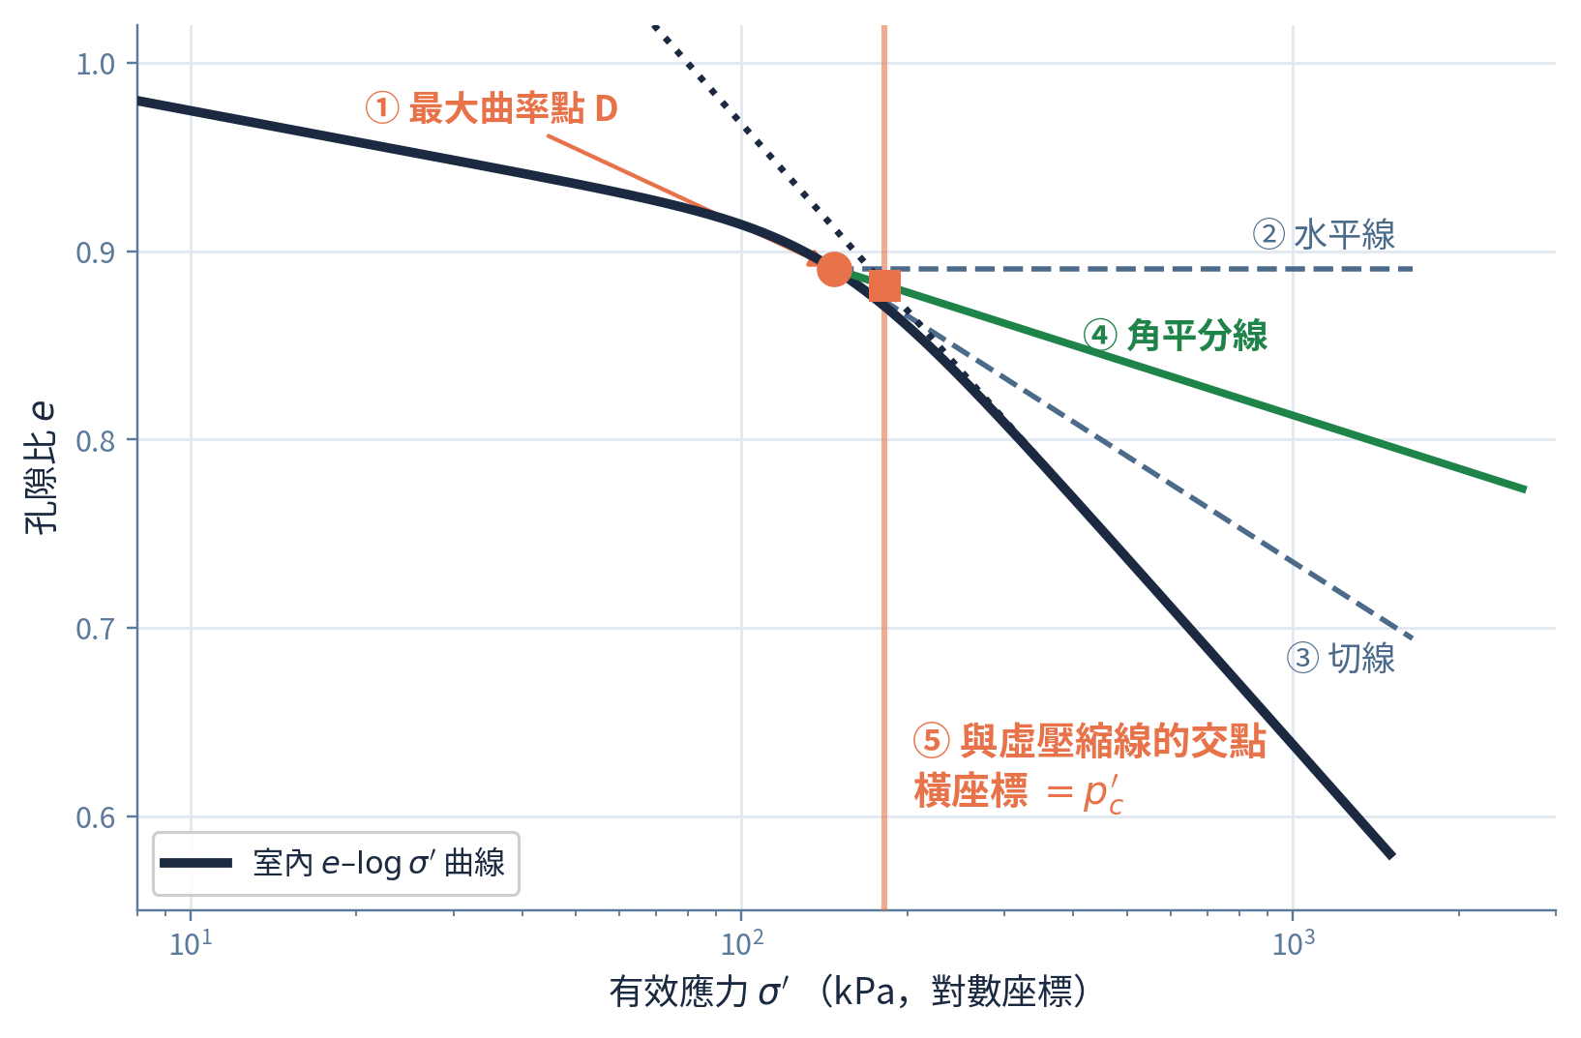
DIAGRAM 04
Casagrande 作圖法：四條線交出 p_c′
觀念解讀
① 目視找出曲線上「彎得最厲害」的那一點 D——這一步靠眼睛，沒有公式。
② 過 D 畫水平線。③ 過 D 畫曲線的切線。
④ 畫這兩條線的角平分線（夾角的一半）。
⑤ 角平分線與虛壓縮線（曲線後段直線部分的延長）的交點，橫座標就是 p_c′。
考場提醒：一定要在半對數紙上做，而且要把虛壓縮線延長得夠長才交得到。
取樣擾動會讓室內曲線的轉折變得模糊、D 點難找，判出來的 p_c′ 偏小——這正是下一張回想卡要講的 Schmertmann 修正。
Notes:
四條線交出預壓密應力。第一步目視找出曲線上彎得最厲害的那一點，這一步靠眼睛，沒有公式。第二步過這點畫水平線，第三步畫曲線在這點的切線，第四步畫這兩條線夾角的角平分線。最後，角平分線跟虛壓縮線延長段的交點，橫座標就是預壓密應力。考場上記得要在半對數紙上做，而且虛壓縮線要延長得夠長才交得到。

Slide 22
回想卡 07 / 09
應力歷史
必背｜考卷不會給
取樣擾動會讓沉陷量被高估還是低估？
Schmertmann 修正要把室內曲線延伸到哪一個孔隙比？
提示：91、101、105 三年都碰到。這是「觀念題」而非計算題，寫得出原因就有分。答案是一個含 e₀ 的係數。
蓋住下一頁，先在紙上寫出來 — 3 秒
Notes:
第七張回想卡。取樣擾動會讓沉陷量被高估還是低估？還有 Schmertmann 修正要把室內曲線延伸到哪一個孔隙比？提示：九十一年、一百零一年、一百零五年三次都碰到，是觀念題而不是計算題，寫得出原因就有分。答案是一個含 e 零的係數。按暫停。

Slide 23
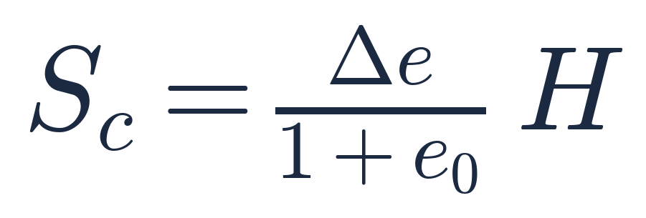
ANSWER 07 · 🔴 必背 │ 零供給，91、101、105 三年碰到
Schmertmann 修正：把室內曲線延伸到 0.42 e₀
修正的錨點
由孔隙比變化求沉陷
答案：沉陷量會被<b>高估</b>。原因：擾動破壞了土的結構，室內曲線變得比較平緩、轉折模糊，判出來的 p_c′ 偏小、C_c 偏大——p_c′ 偏小會讓你誤以為它是 NC，C_c 偏大會讓沉陷量算得更多。Schmertmann 的作法：不同擾動程度的室內曲線，會收斂到同一點——大約在 0.42 e₀ 的高度。把室內曲線的直線段延伸到這一點，再往回連 (p₀′, e₀)，就得到現地原始曲線。
Notes:
答案是高估。原因是擾動破壞了土的結構，室內曲線變得比較平緩、轉折模糊，判出來的預壓密應力偏小、壓縮指數偏大。預壓密應力偏小會讓你誤以為它是正常壓密，壓縮指數偏大會讓沉陷量算得更多，兩個效應同方向。Schmertmann 的作法是：不同擾動程度的室內曲線，最後會收斂到同一點，大約在零點四二倍 e 零的高度。把室內曲線的直線段延伸到這一點，再往回連現地應力點，就得到現地的原始曲線。

Slide 24
回想卡 08 / 09
夯實與品管
必背｜考卷不會給
相對夯實度、相對密度、零空氣孔隙曲線、夯實能量——
這四條的式子各是什麼？
提示：前兩條的差別在「參考點」，第三條是夯實曲線碰不到的上界，第四條的分母是模具體積。
蓋住下一頁，先在紙上寫出來 — 3 秒
Notes:
第八張回想卡，一次考四條。相對夯實度、相對密度、零空氣孔隙曲線、夯實能量，這四條的式子各是什麼？提示：前兩條的差別在參考點，第三條是夯實曲線永遠碰不到的上界，第四條的分母是模具體積。按暫停。

Slide 25
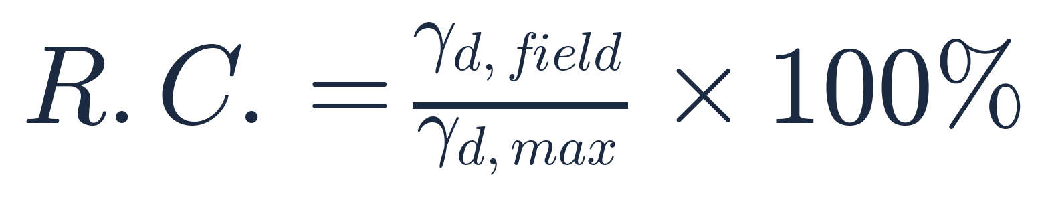
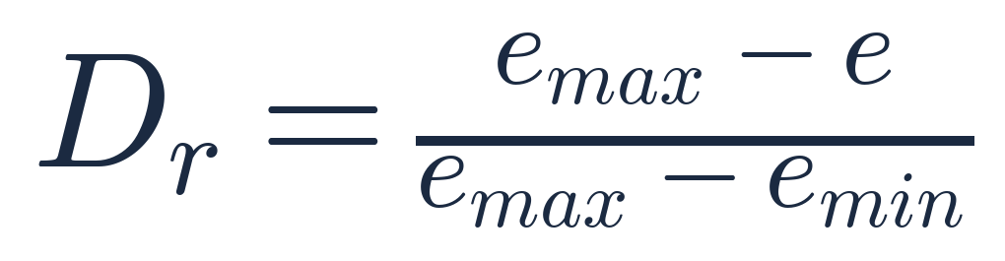
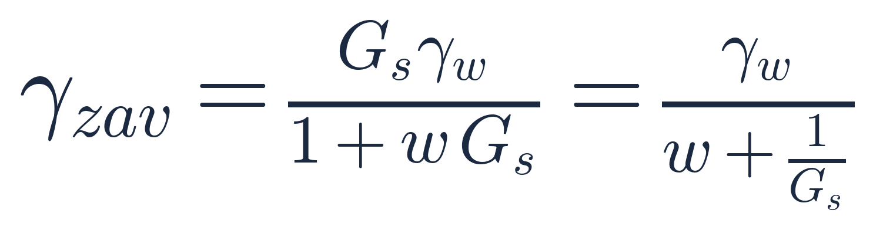
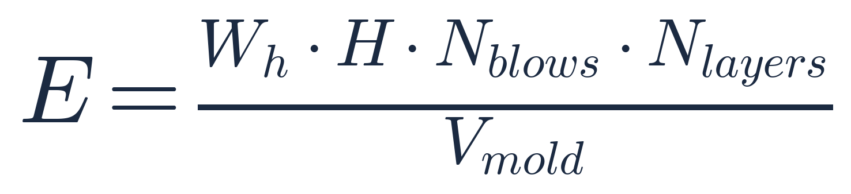
ANSWER 08 · 🔴 必背 │ 零供給，7 題要用
夯實側的四把尺
相對夯實度（黏性土）
相對密度（砂性土）
零空氣孔隙曲線
夯實能量
怎麼記：R.C. 與 Dr 是兩種土用的兩把尺——黏性土用 R.C.（參考點是實驗室峰值），砂性土用 Dr（參考點是這種土自己的最鬆與最密）。γzav 是 S = 100% 時的 γd，永遠在夯實曲線上方；夯實曲線穿過它，一定是試驗或計算有錯。夯實能量 E 的分子是「錘重 × 落距 × 每層擊數 × 層數」，改良夯實約為標準夯實的 4.5 倍。
Notes:
這四把尺。相對夯實度跟相對密度是兩種土用的兩把尺：黏性土用相對夯實度，參考點是實驗室峰值；砂性土用相對密度，參考點是這種土自己的最鬆與最密。零空氣孔隙曲線是飽和度百分之百時的乾單位重，永遠在夯實曲線上方，穿過它就是算錯。夯實能量的分子是錘重乘落距乘每層擊數乘層數，分母是模具體積，改良夯實大約是標準夯實的四點五倍。

Slide 26
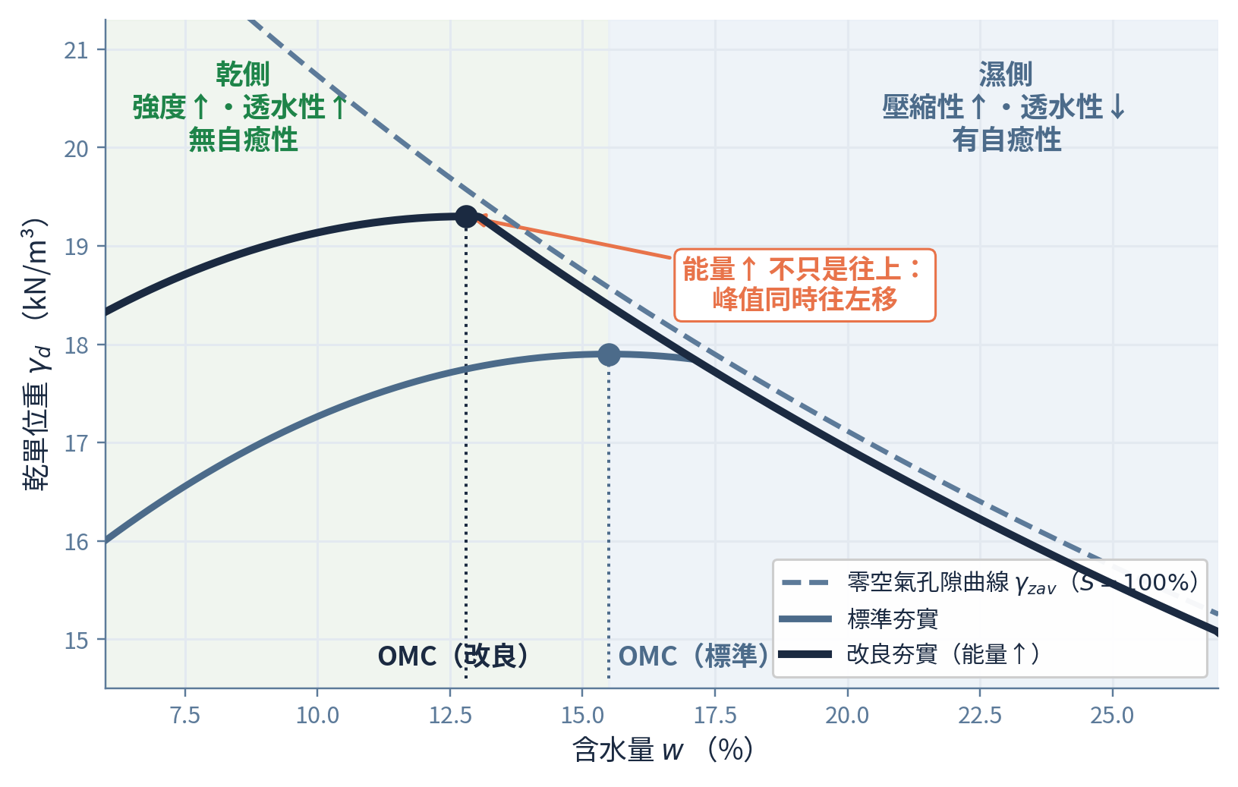
DIAGRAM 05
夯實曲線：能量往上、OMC 往左，乾側濕側性質相反
觀念解讀
峰值就是 γd,max，對應的含水量就是最佳含水量 OMC。
夯實能量提高，峰值往上、OMC 同時往左——不是只往上而已，這是最常錯的一點。
零空氣孔隙曲線是上界，濕側的夯實曲線會逐漸貼近它但永遠碰不到。
乾側（w < OMC）：土粒排列雜亂 → 強度高、透水性高、無自癒性。
濕側（w > OMC）：土粒平行排列 → 壓縮性高、透水性低、有自癒性。
記憶錨點：要強度／承載力 → 改良型＋乾側；要排水 → 乾側；要自癒性（壩心）→ 標準型＋濕側。
106 年（2017-1）考乾側／濕側的七種工程對照，20 分，明寫「1 格 1 分，少寫多寫不給分」。下一頁把七格列出來。
Notes:
峰值就是最大乾單位重，對應的含水量就是最佳含水量。第一個重點：夯實能量提高，峰值往上、最佳含水量同時往左——不是只往上而已，這是最常錯的一點。第二個重點是乾側跟濕側的性質幾乎完全相反。乾側土粒排列雜亂，強度高、透水性高、沒有自癒性；濕側土粒平行排列，壓縮性高、透水性低、有自癒性。記憶錨點：要強度就用改良型加乾側，要排水用乾側，要自癒性比如土石壩的心層，就用標準型加濕側。

Slide 27
回想卡 09 / 09
夯實與品管
必背｜考卷不會給
乾側夯實與濕側夯實，工程性質差在哪裡？
請列出至少五項，並說明各適用什麼工程。
提示：106 年（2017-1）20 分，明寫「1 格 1 分，少寫多寫不給分」——所以要記的是「格數」，不是一段文字。
蓋住下一頁，先在紙上寫出來 — 3 秒
Notes:
最後一張回想卡。乾側夯實跟濕側夯實，工程性質差在哪裡？請列出至少五項，並說明各適用什麼工程。提示：一百零六年考過，二十分，題目明寫一格一分、少寫多寫不給分。所以要記的是格數，不是一段文字。按暫停。

Slide 28
ANSWER 09 · 🔴 必背 │ 106 年 20 分，1 格 1 分
乾側 vs 濕側：七格對照，逐格記
工程性質 | 乾側夯實（w < OMC） | 濕側夯實（w > OMC）
土粒排列結構 | 絮凝、排列雜亂 | 分散、平行排列
透水係數 k | 高（大孔隙連通） | 低（可低 1～2 個數量級）
強度（低應變） | 高 | 低
壓縮性（高應力） | 高 | 低
膨脹潛勢（遇水） | 大（吸水膨脹明顯） | 小
收縮潛勢（乾燥） | 小 | 大（易生乾縮裂縫）
自癒性（裂縫癒合） | 無 | 有
Notes:
七格對照，逐格記。土粒排列：乾側是絮凝雜亂，濕側是分散平行。透水係數：乾側高，濕側可以低一到兩個數量級。低應變強度乾側高，高應力壓縮性乾側也高。膨脹潛勢乾側大，收縮潛勢濕側大。最後是自癒性：乾側沒有，濕側有。這七格就是二十分。

Slide 29
TRAPS · 高頻扣分點
六個每年都在扣分的地方
!
U 是百分比還是小數
!
考卷印了 Tv–U 卻沒印 Tv 定義
114 年用小數版（U = 0.9），103／110 用百分比版（U% = 90）。代錯進去答案差非常遠，而過程看起來完全正常。看到印出來的式子裡有 U，先確認版本。
103、110 兩年都是這樣：給了 Tv–U 關係式，卻沒給 Tv = cv·t/Hdr²。沒給就自己補上，不要愣在那裡找。
!
H_dr 用成土層厚度
!
Sc 選錯公式
題目寫「H = 6 m 的黏土層」，H_dr 未必是 6。雙面排水時是 3。因為是平方關係，錯一次時間差 4 倍。
先算 OCR。OC 誤當 NC 會高估好幾倍（Cc 通常是 Cs 的 5～10 倍）；跨越 p_c′ 卻只用一段，會低估。動筆前先在草稿紙標出 p₀′、p_c′、p₀′+Δp 三個位置。
!
p₀′ 與 Δp 取錯位置
!
夯實能量只往上不往左
兩個都要取黏土層「中點」。取頂面高估、取底面低估。厚土層要分層計算，每層各取自己的中點。
能量提高時 γd,max 上升、OMC 同時下降。只畫「往上」的那一半，圖就錯了。
Notes:
六個扣分點快速過一遍。一，U 是百分比還是小數，先確認版本。二，考卷印了 Tv 對 U 卻沒印 Tv 定義，一百零三年跟一百一十年都這樣，自己補上。三，排水路徑用成土層厚度，錯一次時間差四倍。四，Sc 選錯公式，動筆前先在草稿紙標出三個應力位置。五，p 零 prime 跟 delta p 取錯位置，都要取中點。六，夯實能量只往上不往左。

Slide 30
BONUS · 沒有公式，但一定考
三個「不會畫就零分」的非公式考點
Casagrande 作圖法
乾側／濕側七種對照
取樣擾動使沉陷被高估
101、113 兩年直接當題目考，合計 14 分。
純作圖，沒有公式，但不會畫就是零分。
四步驟：最大曲率點 → 水平線 → 切線 → 角平分線。
記得在半對數紙上做，虛壓縮線要延長得夠長。
106 年 20 分，「1 格 1 分，少寫多寫不給分」。
要記的是七個格子，不是一段敘述。
錨點：要強度／承載力 → 改良型＋乾側。
要排水 → 乾側；要自癒性（壩心）→ 標準型＋濕側。
91、101、105 三年都碰到，是觀念題不是計算題。
擾動 → p_c′ 判偏小、C_c 判偏大，兩者同方向。
Schmertmann：延伸到 0.42 e₀ 求現地原始曲線。
寫得出「為什麼同方向」就有分。
Notes:
三個沒有公式但一定考的考點。第一個是 Casagrande 作圖法，一百零一年跟一百一十三年直接當題目考，合計十四分，純作圖但不會畫就零分。第二個是乾側濕側七種對照，一百零六年二十分，要記的是七個格子。第三個是取樣擾動讓沉陷量被高估，關鍵在講得出預壓密應力判偏小跟壓縮指數判偏大這兩個效應是同方向的。

Slide 31
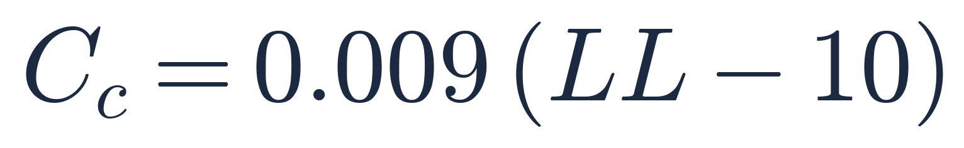
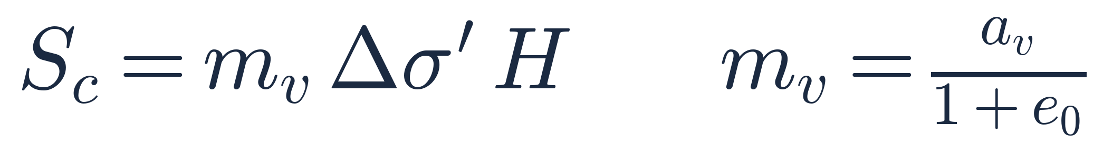
CHEAT SHEET 1 / 2
進考場前最後一眼（一）——沉陷量與速率
Sc ① NC
Sc ② OC 未跨越
Sc ③ 跨越 p_c′
時間因數
Tv–U 前段
Cc 經驗式
由 Δe 求沉陷
mv 法
2:1 應力傳佈
Notes:
速查表第一頁是沉陷量與速率，建議截圖存手機。九條裡真正非背不可的是最上面那三條 Sc 跟時間因數。

Slide 32
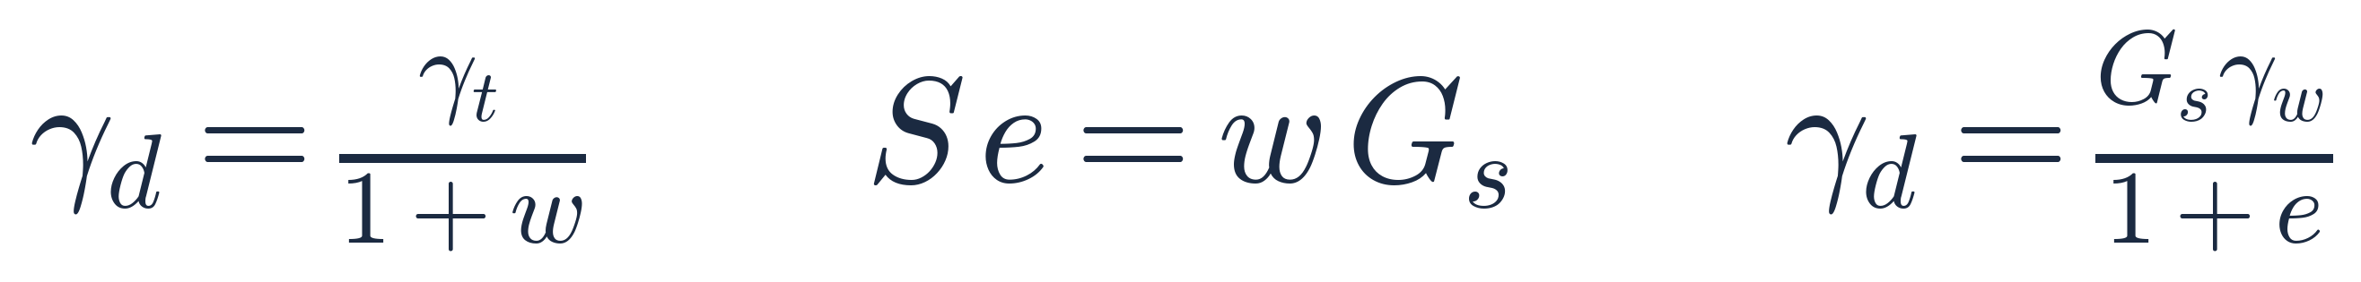
CHEAT SHEET 2 / 2
進考場前最後一眼（二）——判定、換算與品管
排水路徑判定
Tv–U 後段（百分比版）
Tv–U 小數版（114 年）
有效覆土應力
過壓密比
U 的兩個定義
三相關係組
乾土重守恆
相對夯實度
零空氣孔隙曲線
Notes:
第二頁是判定、換算與品管，公式比較寬所以排兩欄。最上面三格是本單元最容易搞混的三條，進考場前最後確認一次版本。

Slide 33
考前總複習｜重點回顧
SM-U1-3 土壤夯實及壓密｜四句話帶走
七成的年份什麼都不給。壓密沉陷主公式 9 個年份要用、24 年零供給——這條不背就放棄計算題。
1
只背五條：Sc 三式、Tv 與 H_dr 判定、相對夯實度、三相關係四條、Tv–U 兩段式。
2
三個非公式考點值 40 分以上：Casagrande 作圖、乾側／濕側七格、取樣擾動高估沉陷。
3
下一個單元 SM-U1-5 土壤強度特性與變形性：供給率 9%，是五個單元裡最低的。
4
Notes:
四句話帶走。第一，七成的年份什麼都不給，壓密沉陷主公式九個年份要用、二十四年零供給。第二，只背五條：Sc 三式、時間因數與排水路徑判定、相對夯實度、三相關係四條、Tv 對 U 兩段式。第三，三個非公式考點合計值四十分以上，別漏了。第四，下一個單元是土壤強度特性與變形性，供給率百分之九，是五個單元裡最低的。我們下一支影片見。

